Slide 1
ИГРА УГАДАЙКА
Цель: развивать концентрацию, объем и устойчивость зрительного внимания.
Выполнила: Тёткина Екатерина Григорьевна, воспитатель
МБДОУ г. Иркутска детский сад №97.

Slide 2
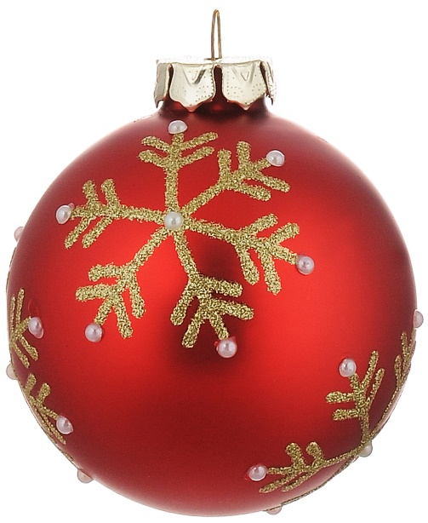
найди такой шарик

Slide 3
найди такую варежку

Slide 4
найди такого снеговика

Slide 5
найди чья тень

Slide 6
найди такую снежинку
ЗАВЕРШИТЬ

